Slide 1
Sistematización de experiencias de aplicaciones de la Inteligencia Artificial Generativa en la Educación
MSc. Frannia Araquistain Cisneros
Departamento de Educación a Distancia Virtual
UNAN-Managua

Slide 2

MSc. Frannia Araquistain Cisneros
UNAN-Managua
faraquistain@unan.edu.ni
Docente UNAN-Managua
Especialista en educación en línea y asesora curricular en la virtualización de programas académicos del Departamento de Educación a Distancia Virtual
Licenciada en Informática Educativa
Máster en Entornos Virtuales de Aprendizaje
Experiencia profesional en integración de Tecnologías en la Educación

Slide 3





Un poco del contexto

Slide 4
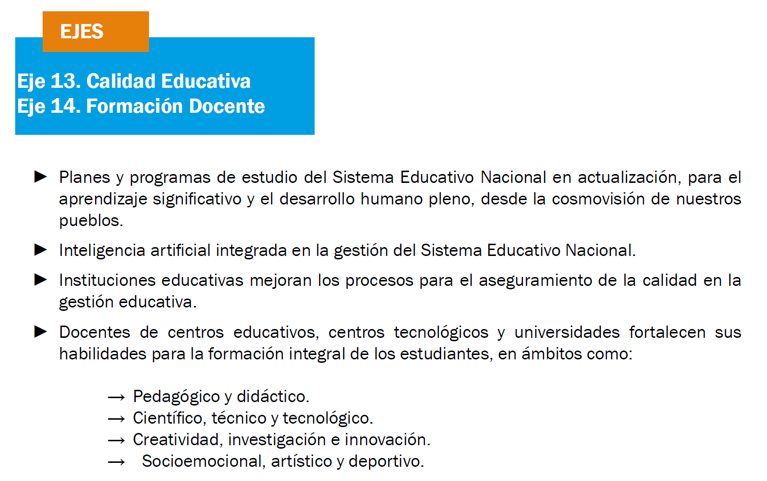
Un poco del contexto

Slide 5


El boom de la IA
Noviembre 2022: OpenAI lanzó ChatGPT basado en el modelo GPT-3.5. En solo cinco días, alcanzó un millón de usuarios.
Enero 2023: ChatGPT llegó a los 100 millones de usuarios en solo dos meses, convirtiéndose en la aplicación de más rápido crecimiento en la historia.
ChatGPT ha superado los 200 millones de usuarios activos semanales.
El modelo GPT-3.5 fue entrenado con 175 billones de parámetros. Para 2024, GPT-4 llega a 100 trillones de parámetros.
Fuente: GPT-4 Technical Report
arXiv:2303.08774v6 [cs.CL]
https://doi.org/10.48550/arXiv.2303.08774

Slide 6
¿Por qué es necesaria la formación docente?
“No he utilizado la IA porque puedo encontrarme con estudiantes que dominan mejor tales técnicas”.
Participante del curso AIA
Un grave error es adoptar una postura ante algo que no se conoce

Slide 7



Promoviendo la IA y el desarrollo de Competencias Digitales
Fundamentos de la IA
Generación de Texto
Generación de Imágenes
Generación de Videos
Implicancias éticas

Slide 8
3 Cohortes
66% de Docentes aprobados
¿Ha utilizado aplicaciones de inteligencia artificial en su gestión docente o con sus estudiantes?
Docentes capacitados en IA

Slide 9

Valoración personal del proceso de Generación de Texto con IA

Slide 10
¿Qué aspectos de mejora consideró aplicar en el escrito?

Slide 11
Ventajas del uso de ChatGPT en la generación de texto

Slide 12
Dificultades encontradas en la generación de texto

Slide 13
Valoración del proceso de generación de imágenes con IA

Slide 14
Uso de BING en la generación de imágenes
Ventajas del uso de Bing en la generación de imágenes | %
Facilidad de uso y rapidez en la generación de imágenes para diversos contenidos | 92
Originalidad y variedad de las imágenes | 75
Ahorro/optimización del tiempo en la creación de mis recursos | 67
Interfaz intuitiva, sencilla y amigable | 64
Con un mismo Promt, la IA puede generar diversas imágenes | 19.4
La instrucción debe ser clara y detallada al momento de trabajar con el Promt | 14
Desventajas / Dificultades en la generación de imágenes con BING | %
No siempre se obtiene la imagen requerida en el primer Prompt, se debe intentar varias veces | 69
La IA tiene dificultades en generar imágenes con texto en español e inglés | 57.1
La IA tiene sus límites en la cantidad de imágenes que puedo generar de forma gratuita | 51.4
La calidad de las imágenes es variable | 43
Dependiendo de la temática, no siempre se llega a obtener la imagen deseada | 43
Si no se brinda una instrucción correcta y detallada, el resultado no será el esperado | 40
Las imágenes generadas no cumplen con mis expectativas | 26
Debo seguir aprendiendo sobre el uso de la IA | 14.3
No tuve ninguna dificultad | 8.6

Slide 15
Valoración del proceso de generación de videos con IA

Slide 16
Valoración del proceso de generación de videos con IA
Valoración de la experiencia de usuario con el generador de videos | %
Es mi primera vez creando videos con IA de forma rápida y sencilla | 94.3
Creación rápida y sencilla de videos a través de instrucciones específicas | 89
Creación de videos cortos sobre temas esenciales sin necesidad de ser expertos en producción audiovisual | 66
Ha sido una experiencia fascinante y de mucha utilidad | 63
El video de alta calidad con elementos multimedia variados y transiciones en las escenas | 46
La IA seleccionada tiene sus limitantes en cuanto al tamaño del guion de texto | 8.6
Ventajas del uso de IA en la generación de videos | %
Facilidad de uso y rapidez en la generación de videos para diversos contenidos | 94.3
Ahorro/optimización del tiempo en la creación de mis recursos | 89
Videos cortos originales, variados y de alta calidad | 69
Interfaz intuitiva, sencilla y amigable | 66
Personalización de los videos a diferentes audiencias y necesidades | 46
Es una herramienta idónea para utilizarla con mis estudiantes | 17.1

Slide 17
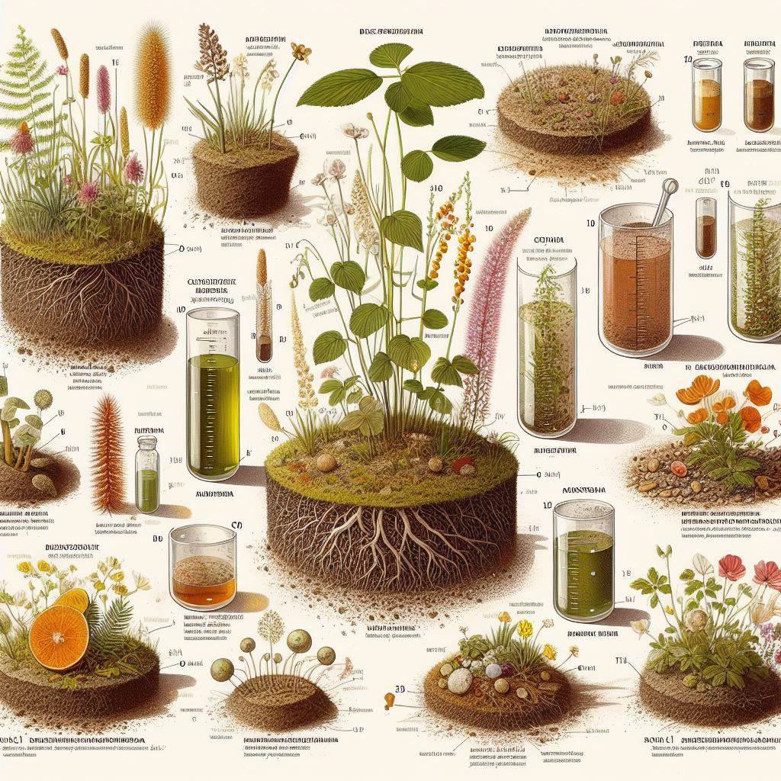
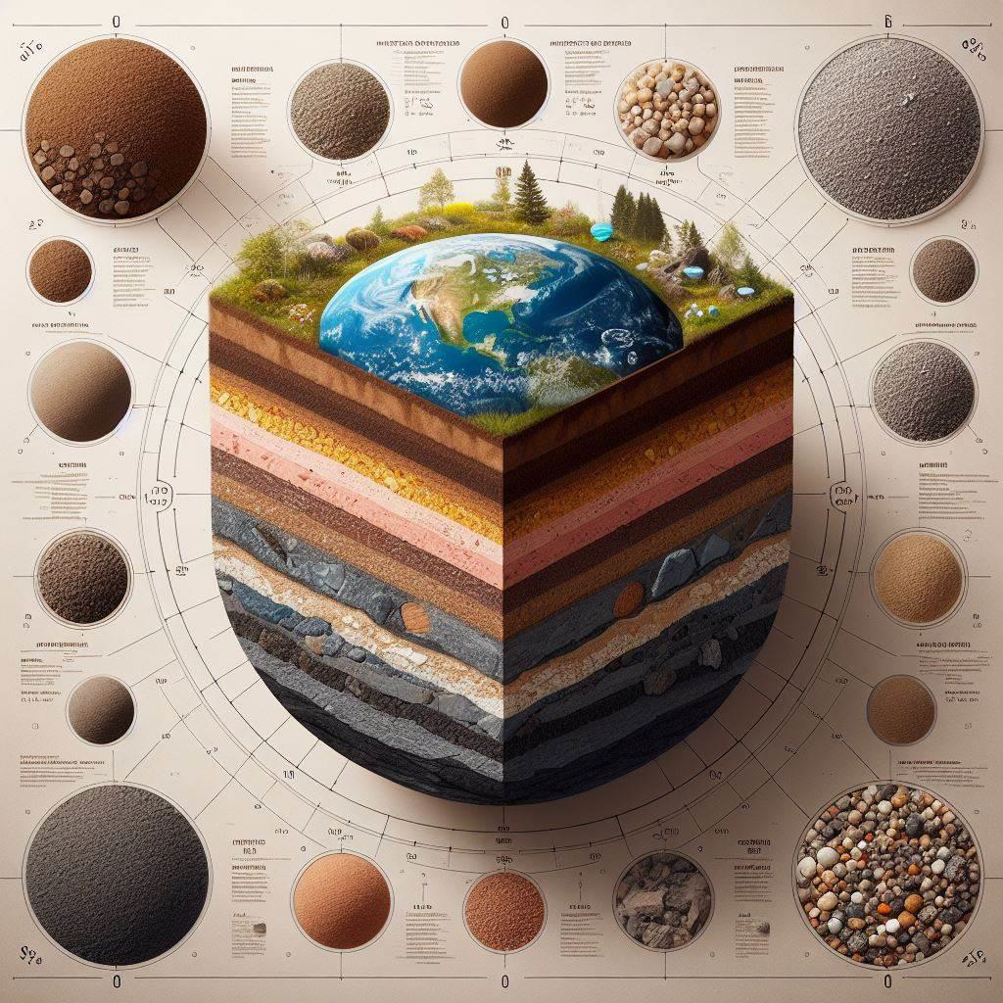
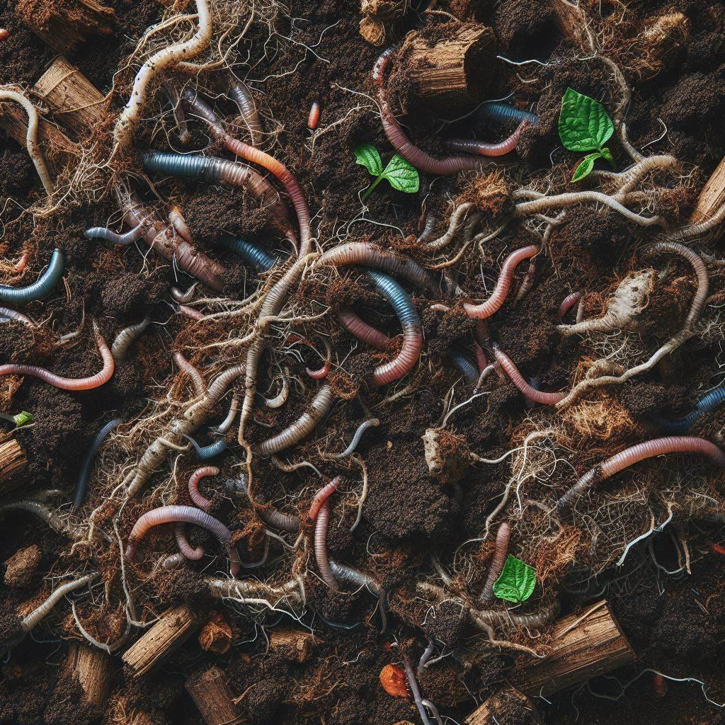
Algunas imágenes generadas con IA
Suelo
Minerales en el suelo
Materia orgánica del suelo

Slide 18

Algunas imágenes generadas con IA
Profesor de ingeniería industrial enseñando diagramación de procesos, estilo realistic
En Química: Proceso de filtración simple
En Inglés: Árbol genealógico
Family Tree

Slide 19

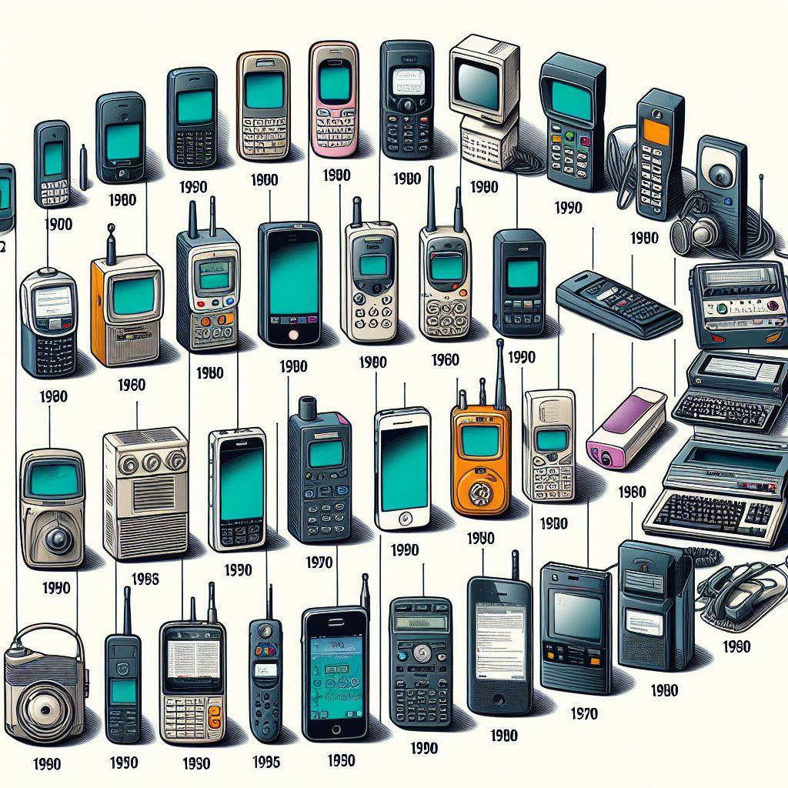
Algunas imágenes generadas con IA
En Programación, estructura de datos: Operaciones básicas con Pilas
Línea de tiempo sobre la evolución de los teléfonos celulares desde 1980 a la actualidad
Evolución de las computadoras

Slide 20

El modelo DallE2 presenta inconvenientes en la generación de imágenes respecto a la incorporación del texto
Imagen generada con IA

Slide 21
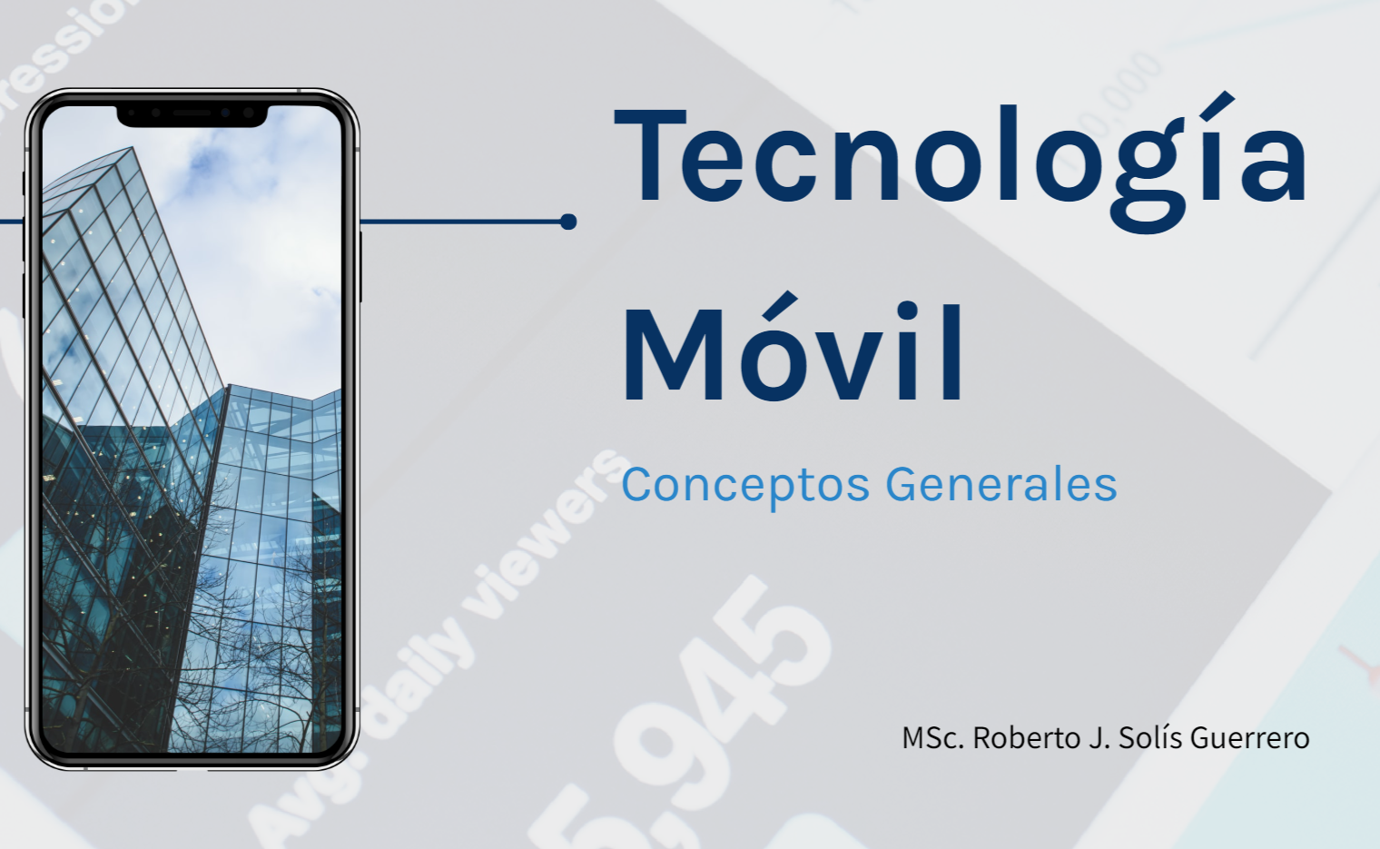

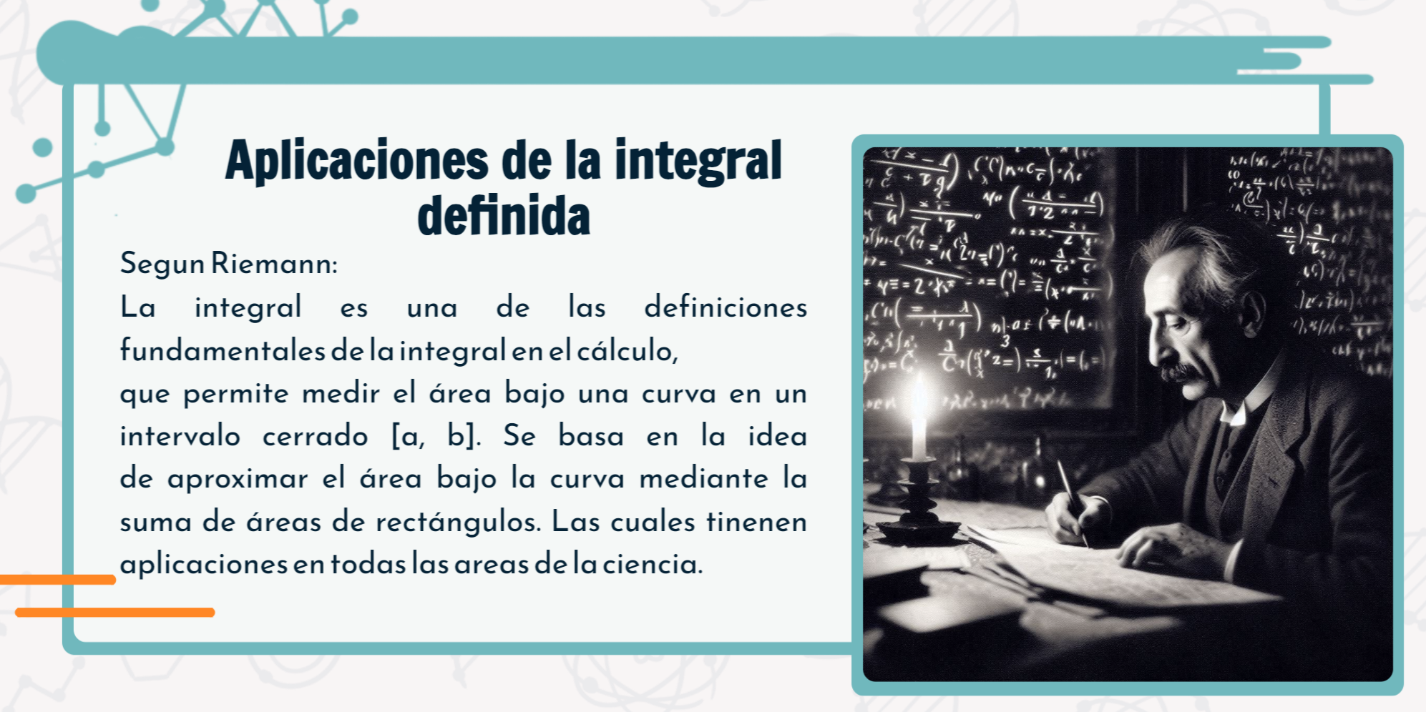
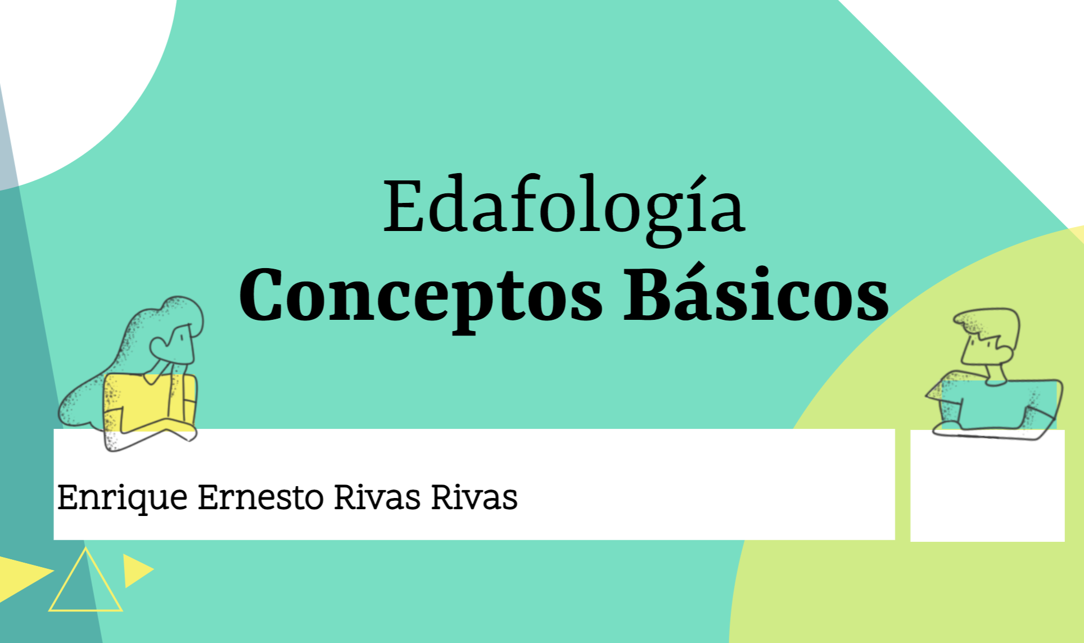
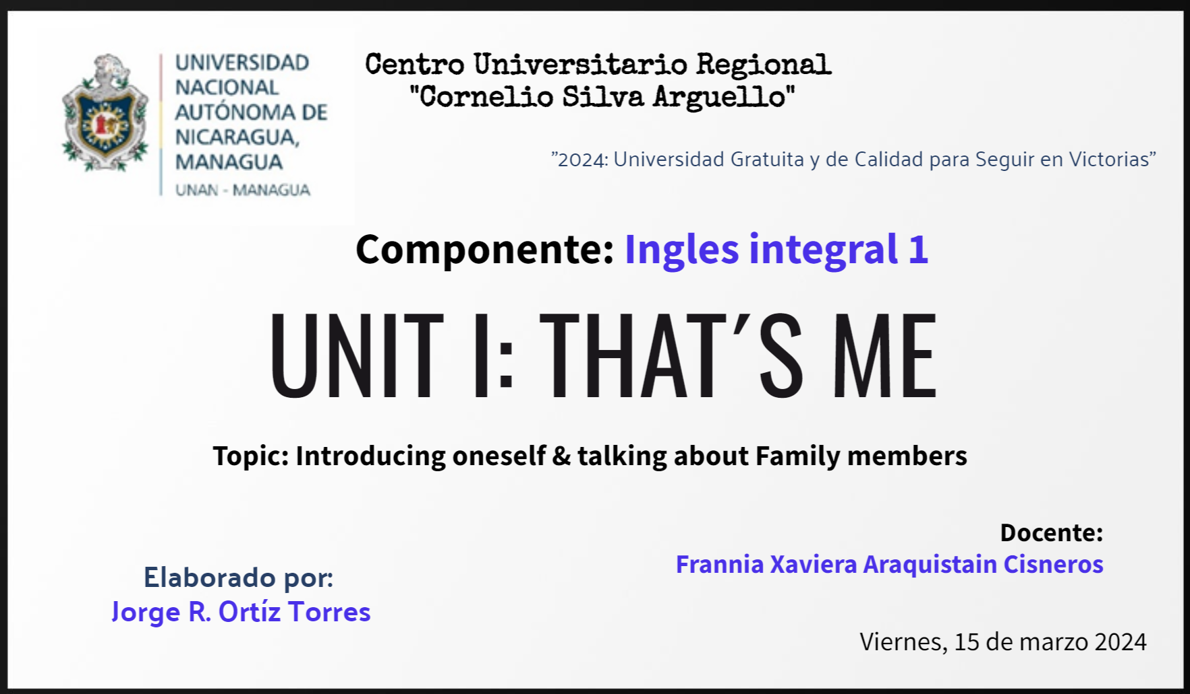
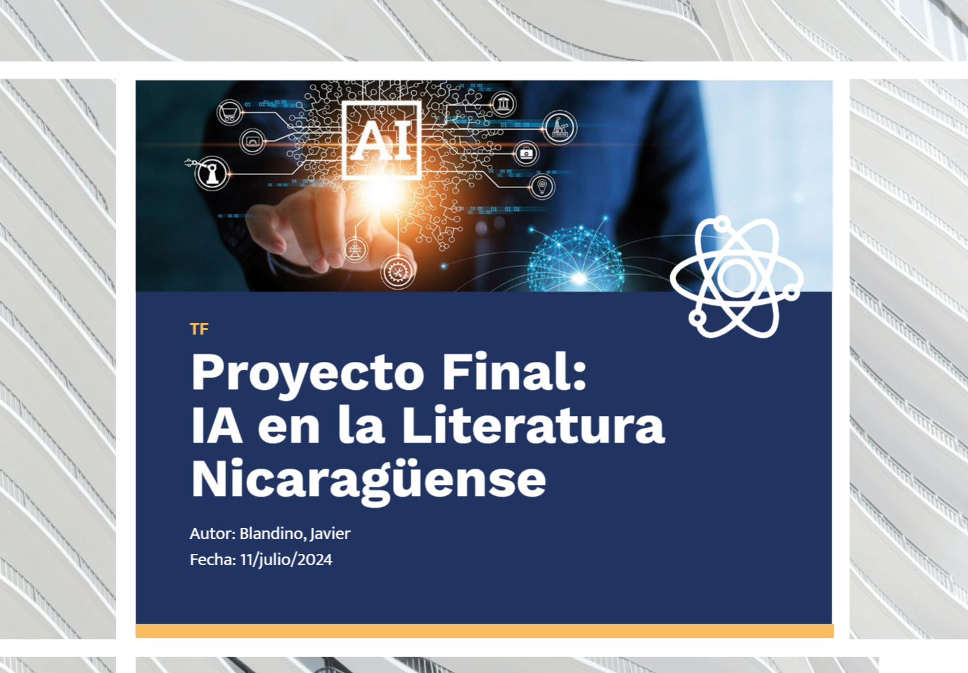
Productos finales del curso AIA
Materiales educativos digitales utilizando la IA como apoyo

Slide 22
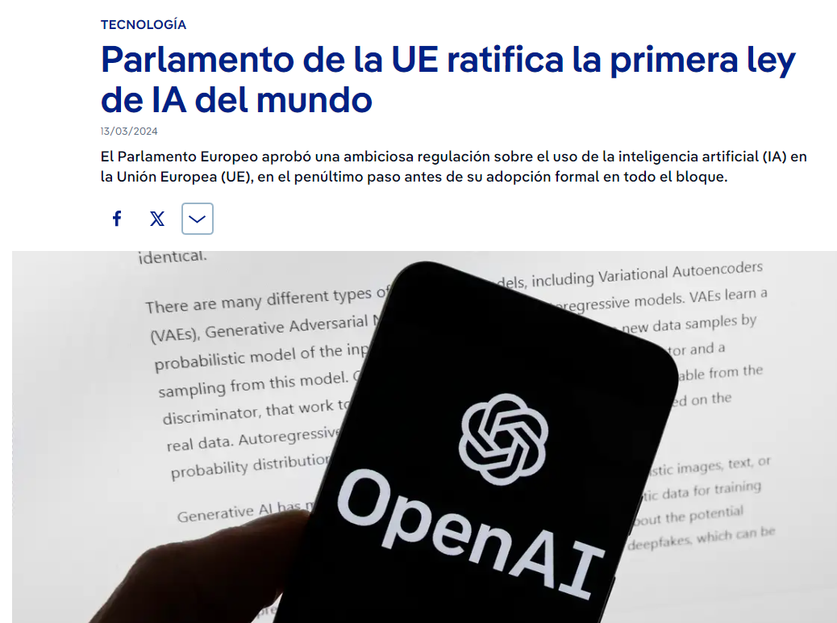
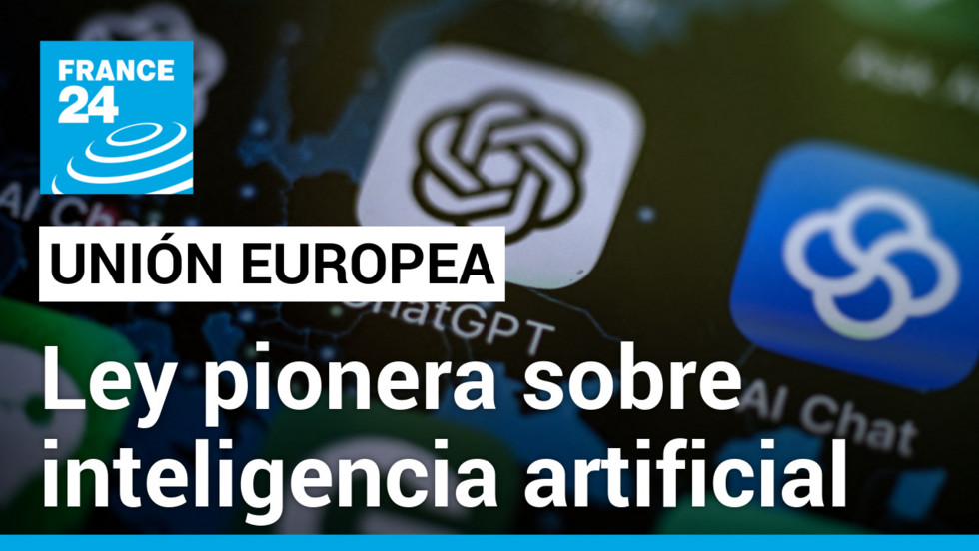
Primera ley de IA en el mundo
Aprobada en Europa el 13 de marzo de 2024

Slide 23
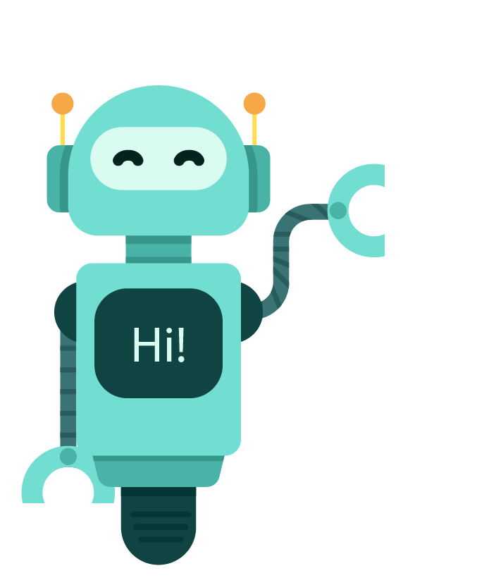
Reflexiones finales
Integridad académica
Docentes y estudiantes empoderados en el uso de la IA, adoptando una actitud ética
La IA llegó para quedarse y facilitar nuestros procesos de trabajo
Nuestras universidades deben encaminarse a la formulación de una normativa que regule el uso de la IA

Slide 24
MSc. Frannia Araquistain Cisneros
faraquistain@unan.edu.ni

